Slide 1
서버프로그램 구현
서정현

Slide 2

목차
A table of contents.
1.
문제 1 - 프로젝트 생성 및 구성
2.
문제 2 – 화면 구현
3.
문제 3 – 기능 구현
4.
문제 4 – 실행

Slide 3
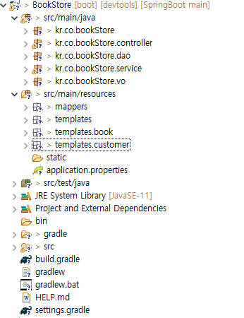
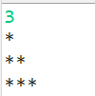
1. 문제 1 – 프로젝트 생성 및 구성
1. 프로젝트명 : BookStore
2. 데이터베이스 : java2_bookstore
3
3. 개발 도구
- WAS : Tomcat9
- Framework : Spring(SpringBoot), Mybatis
- Tools : Eclipse, Workbench
4
5
실행 결과 값
3
2

Slide 4
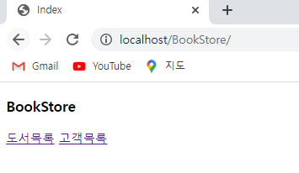
2. 문제 2 – 화면 구현(메인)
1. 메인 화면
3
4
5
실행 결과 값
3
2

Slide 5
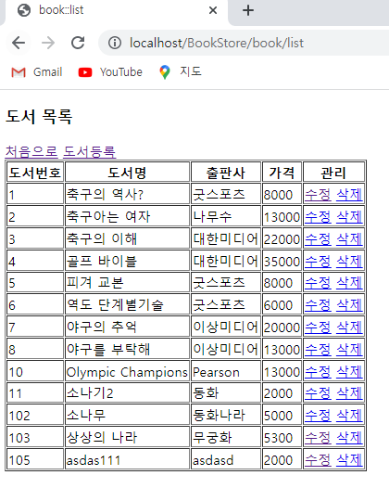
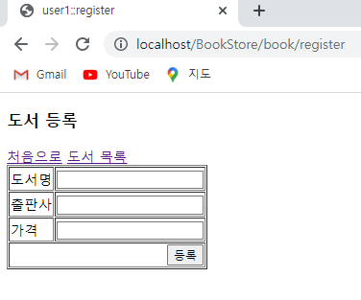
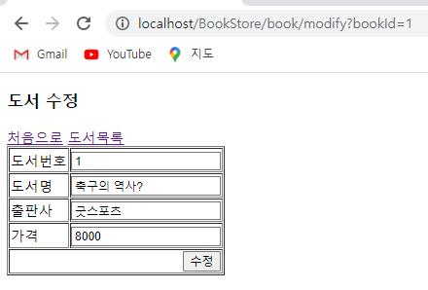
2. 문제 2 – 화면 구현(도서)
1. 도서 목록
2. 도서 등록
3. 도서 수정
3
4
5
실행 결과 값
3
2

Slide 6
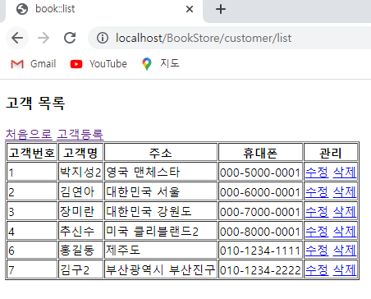
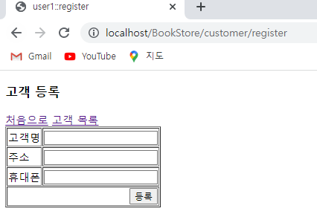
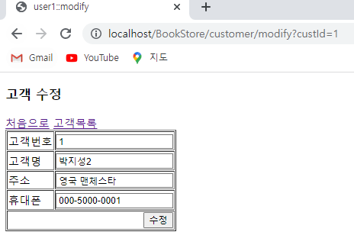
2. 문제 2 – 화면 구현(고객)
1. 고객 목록
2. 고객 등록
3. 고객 수정
3
4
5
실행 결과 값
3
2

Slide 7
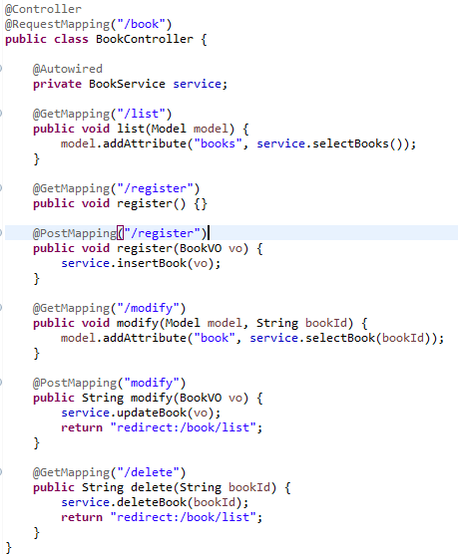
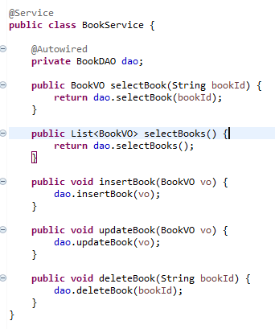
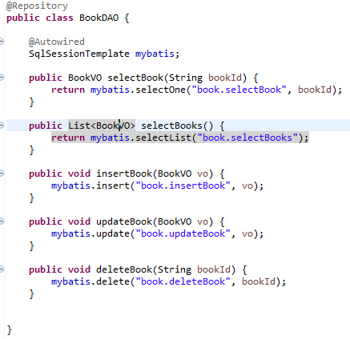
3. 문제 3 – 기능 구현(도서)
1. Controller
2. Service
3. Dao
3
4
5
실행 결과 값
3
2

Slide 8
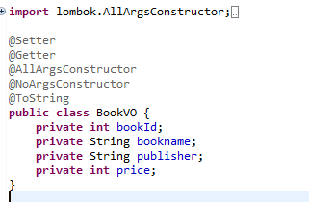
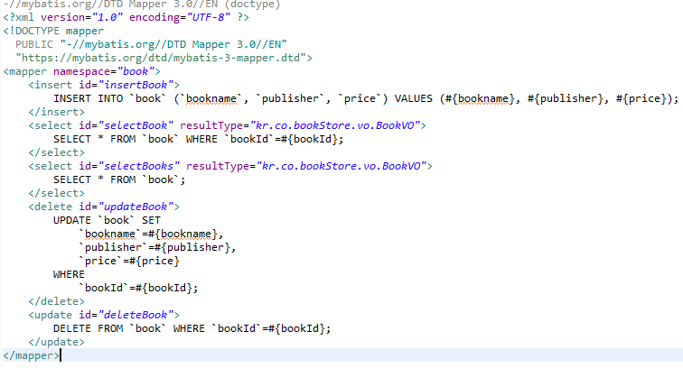
3. 문제 3 – 기능 구현(도서)
4. VO
2. book.xml
3
4
5
실행 결과 값
3
2

Slide 9
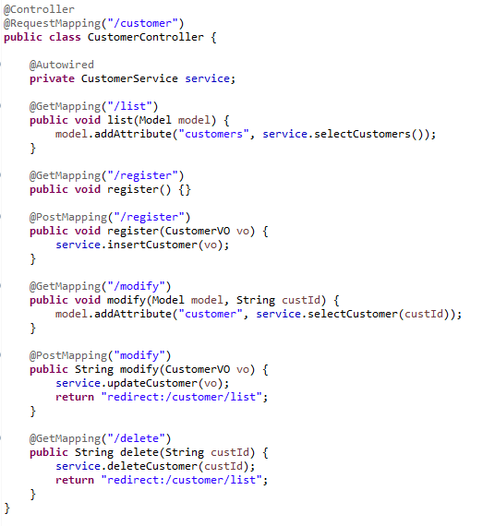
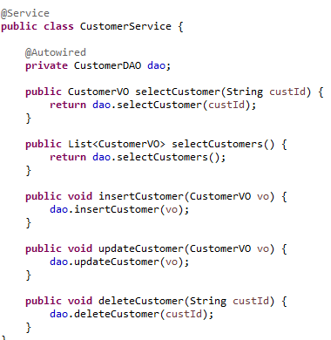
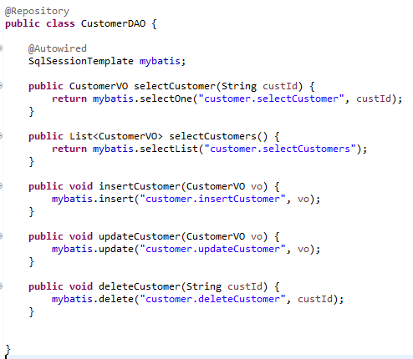
3. 문제 3 – 기능 구현(고객)
1. Controller
2. Service
3. Dao
3
4
5
실행 결과 값
3
2

Slide 10
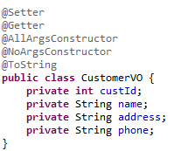
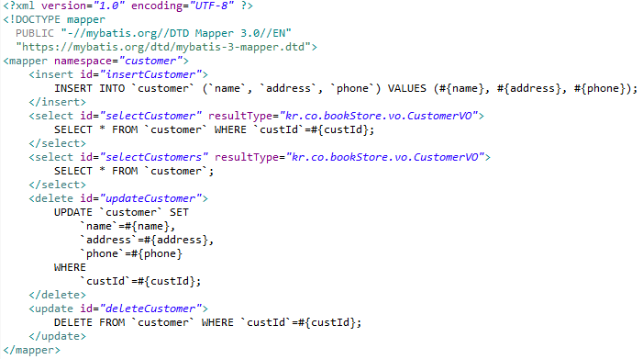
3. 문제 3 – 기능 구현(고객)
4. VO
2. customer.xml
3
4
5
실행 결과 값
3
2

Slide 11
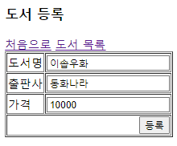
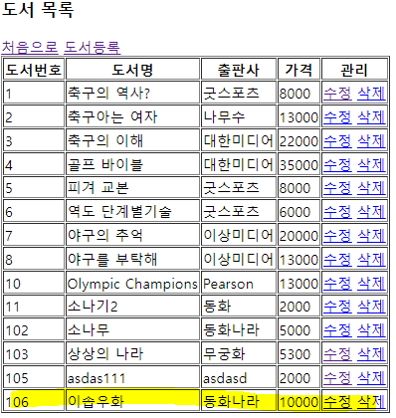
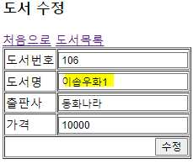
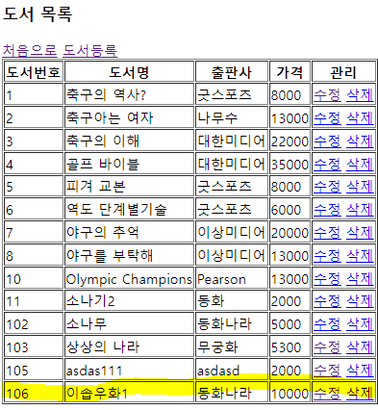
4. 문제 4 – 실행(도서)
1. 도서 목록 출력 문제1번 화면 참고
3. 도서 수정
2. 도서 등록
3
4
5
실행 결과 값
3
2

Slide 12
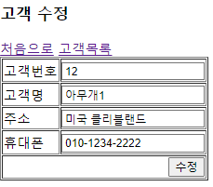
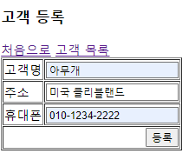
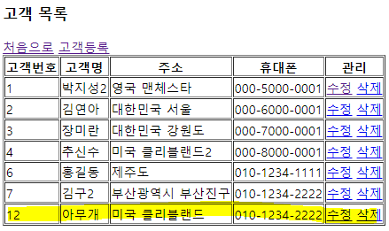
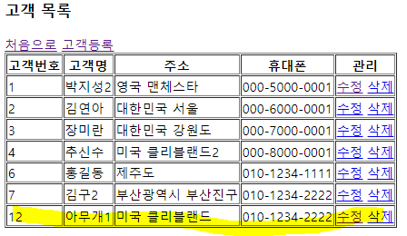
4. 문제 4 – 실행(고객)
1. 고객 목록 출력 문제1번 화면 참고
3. 고객 수정
2. 고객 등록
3
4
5
실행 결과 값
3
2

Slide 13

감사합니다

